Slide 1
Тема СРС. Дослідження
електрокардіограми у дітей та дорослих
Онуфриенко Оксана

Slide 2
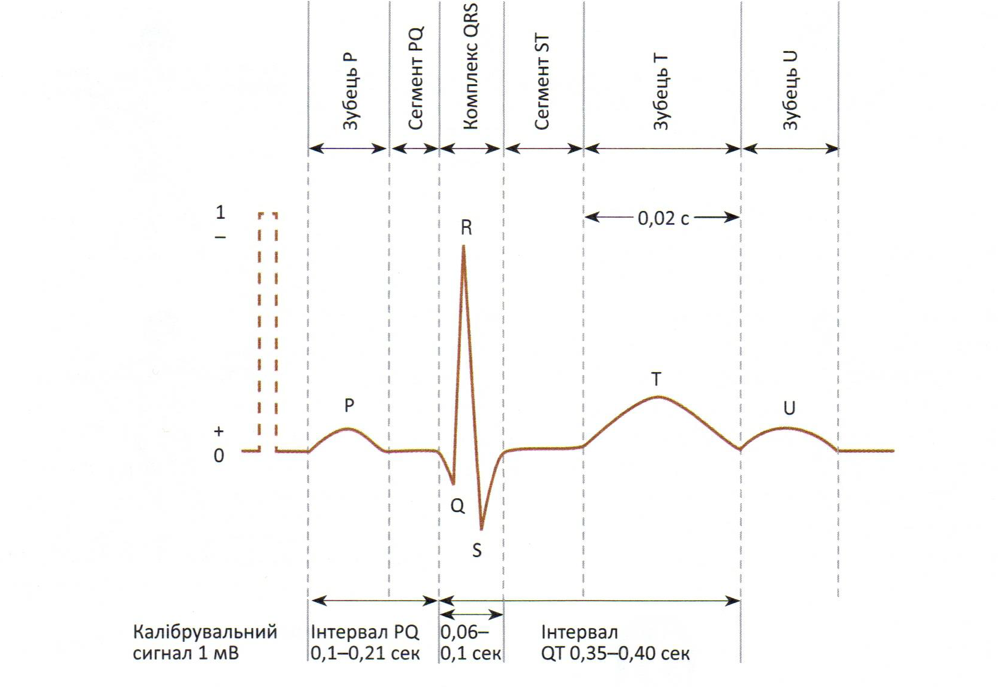
Структура ЄКГ

Slide 3
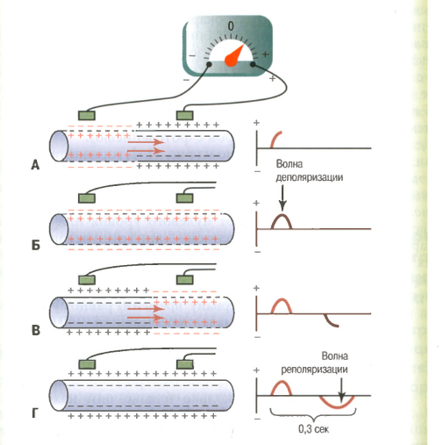

Slide 4
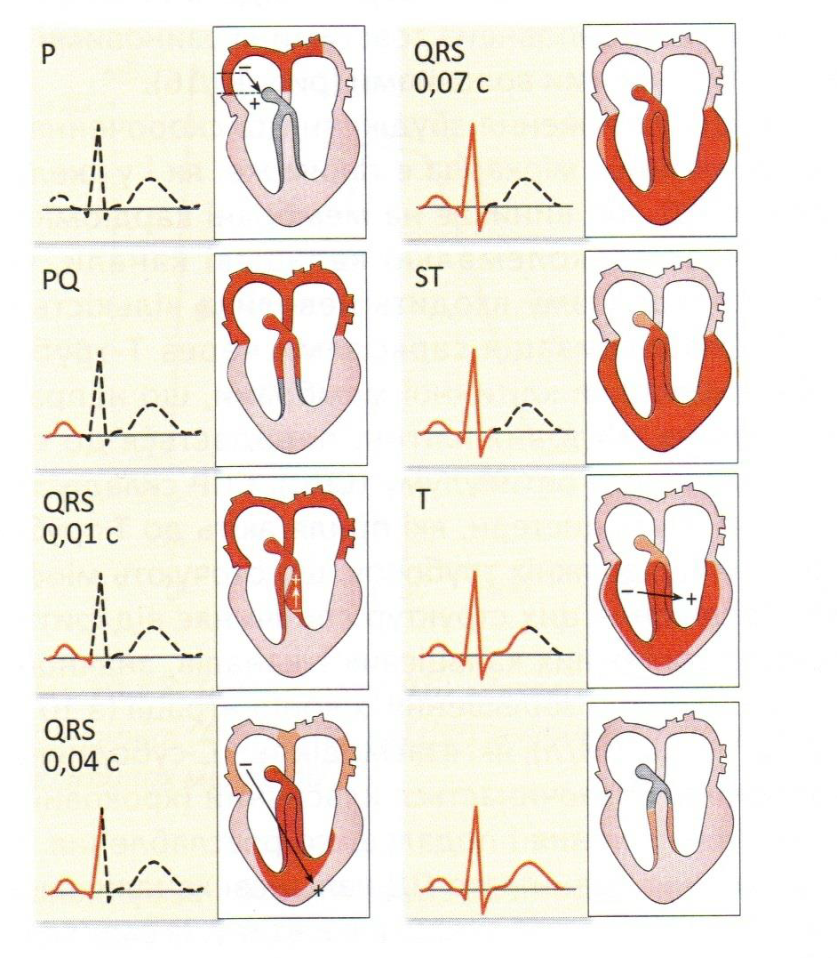
Динаміка розповсюдження ЄКГ

Slide 5
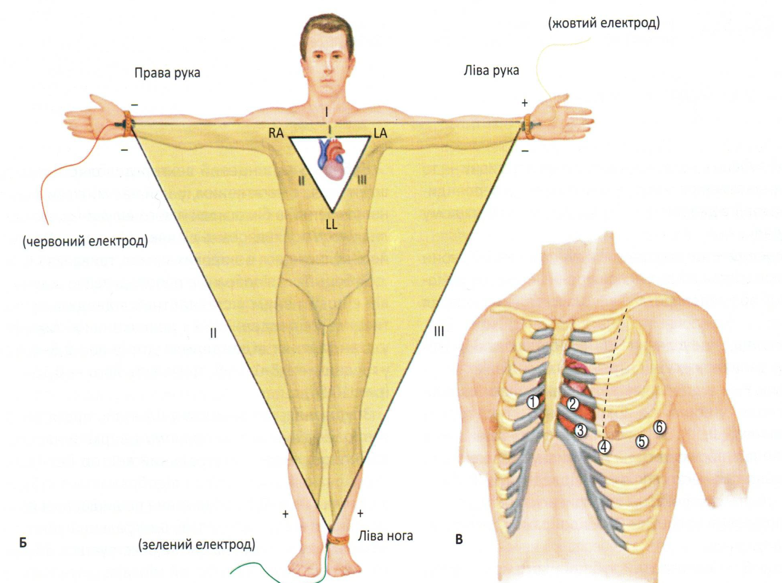
Відведення ЄКГ

Slide 6
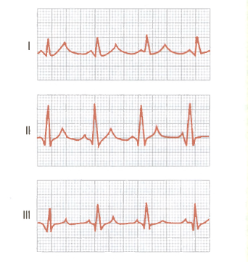
ЄКГ у трьох стандартних відведенях

Slide 7
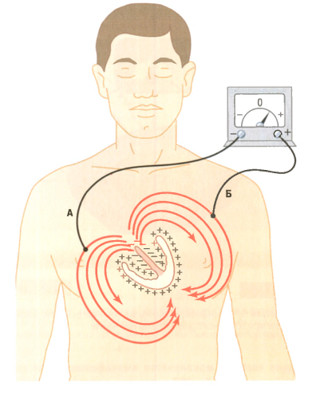
Виникнення електричного струму в ділянці серця

Slide 8
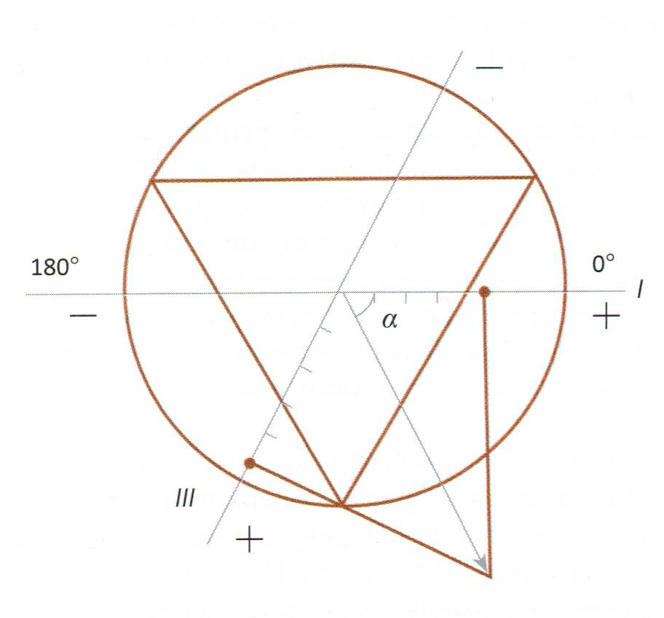
Електрична вісь серця

Slide 9
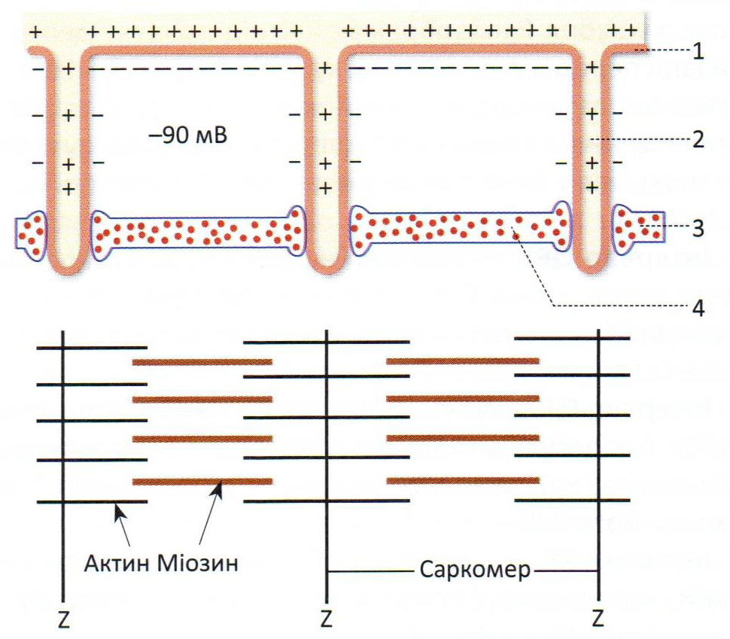
Скоротливість міокарда

Slide 10
Дякую за увагу!

